Slide 1

Требования в Стартапе
Александр Байкин
uml2.ru

Slide 2
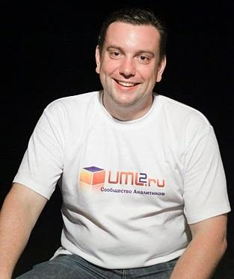
Кто я?
Разработчик и сисадмин
Аналитик
Менеджер проектов
CIO
Идеолог uml2.ru
Тренер, консультант
Докладчик на многих конференциях
bas@uml2.ru
http://baikin.moikrug.ru
Байкин Александр

Slide 3
Проблемы
Делали, делали, делали… И никому это не нужно!
Мы одно и тоже по нескольку раз переделываем!
Мы делаем не то, что нужно Клиентам!
У нас постоянно расширяется скоуп проекта!
Уже никто не знает, как работает наша Система!
В одном месте правим, в другом ломается!
Но мы же договаривались о другом!!!
И т.д. и т.п.

Slide 4
Различия
Обычный проект
Стартап
Разные спецы
Процесс налажен
Время ставим сами
Фикс. рамки
Проект не первый
Разработчики
Процесса нет
Время критично
Частые изменения
Нет аналогов

Slide 5
Проект №1
Факт
  Заказчик пришел с «готовым» ТЗ
  После 3 месяцев требовния кардинально изменились
  После 6 месяцев проект закрыли
Проблемы
  Непонятны ЗЛ
  Непонятны цели
  Непонятны преимущества продукта

Slide 6

Рецепт №1
Создайте перед стартом концепцию
  Для кого и что хотят?
  Цели и критерии успеха?
  Что будет делать решение?
  Чем лучше наше решение?
Notes:
Список ЗЛ и их потребностей (для кого?)
Список проблем и целей разработки (зачем?)
Список основных фич продукта (Что?)
Сравнение с конкурентами (чем лучше?)

Slide 7
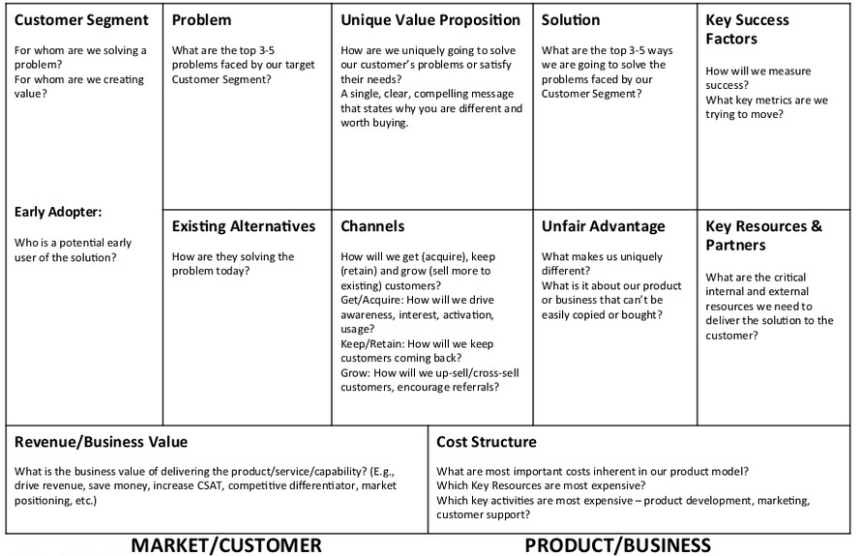
Product Canvas
Notes:
Список ЗЛ и их потребностей (для кого?)
Список проблем и целей разработки (зачем?)
Список основных фич продукта (Что?)
Сравнение с конкурентами (чем лучше?)

Slide 8
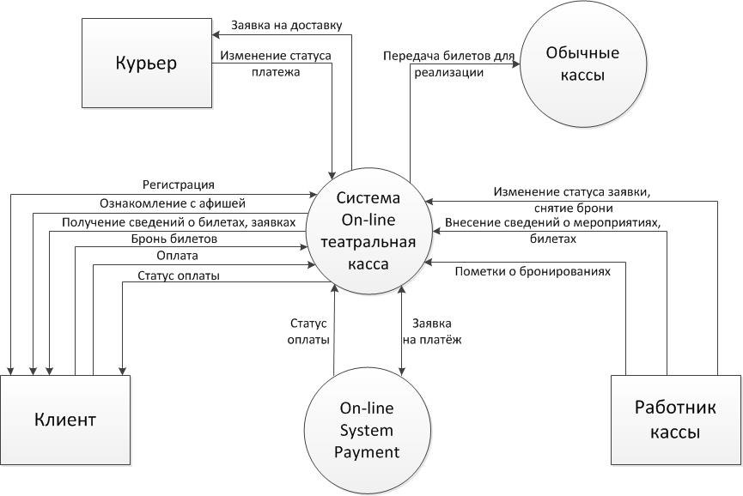
Контекстная Д

Slide 9
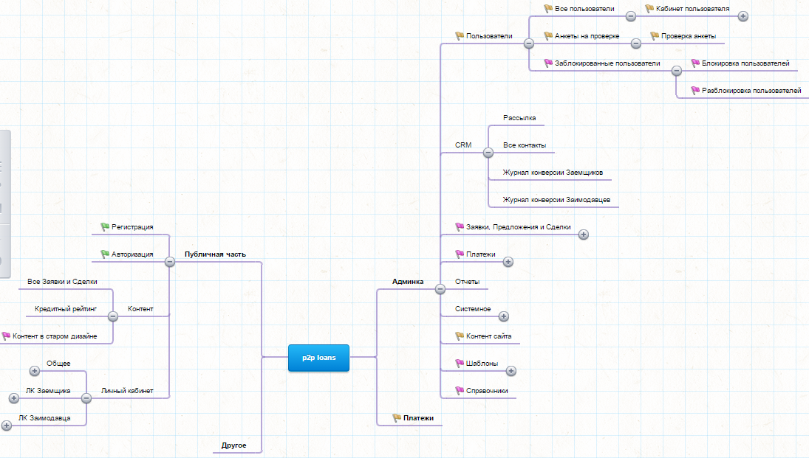



Ментальная карта

Slide 10
Анализ проблем
5 Why’s
  Зачем, для чего, каким образом…?
Д Ишикавы
5 Ws
  Who, what, when, where, why?

Slide 11
Проект №2
Факт
  Требования рождались спонтанно
  Требования не хранились
  Через 1 год нельзя дальше развивать проект
Проблемы
  Изменения происходят долго и бесконтрольно
  Изменяют в одном месте, рушится в другом
  Сложно вводить нового разработчика

Slide 12
Рецепт №2
Документирование и хранение требований
  Wiki или Система версионного контроля
  Ссылки
  Согласование/Презентации
  Требования за итерацию до разработки
Постепенное восстановление требований
  Поступило изменение –> восстанавливаем требование целиком

Slide 13
Рецепт №3
Система управления задачами
  Бэклог
  Приоритезация
  Контроль изменений и влияния
  Связь Фича->Требование->Задача->Код
Комбинируйте методологии
  Классическая разработка
  Agile
  Lean startup

Slide 14
Проект №3
Факт
  Долгий процесс разработки требований
  Готовое решение показало много проколов
  Изменения не фиксировались
Проблемы
  Опоздание запуска на 3 месяца
  Непонятно, что в итоге реализовано
  80% переделано после выпуска в прод

Slide 15
Рецепт №4
Итерационная разработка требований
Как можно раньше в тест (MVP)
Баланс: Документация vs Без док-ов
Привлекать бета тестеров
Приоритезация требований
Хранение изменений требований
Notes:
MVP – Minimum valuable product

Slide 16
Проект №…
Нет времени на требования
Нет выделенного аналитика
Как восстановить требования?

Slide 17
Рецепт №5
Планируйте время на требования
Требованиями могут заниматься все
Доступность требований для всех
Больше диаграмм
Договаривайтесь о рамках требованиях
Не забывайте про нефункциональные тр.

Slide 18
Нефункциональность
Не забывайте про НФТ
  Требования к производительности
  Требования к браузерам
  Требования к железу и доп софту
  Требования к интрефейсу
  И т.д.

Slide 19


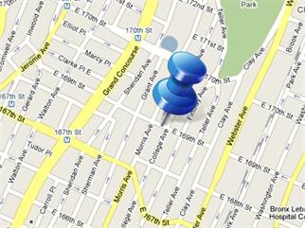
MoSoLo

Slide 20
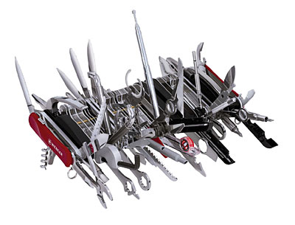
Как делаю я

Slide 21
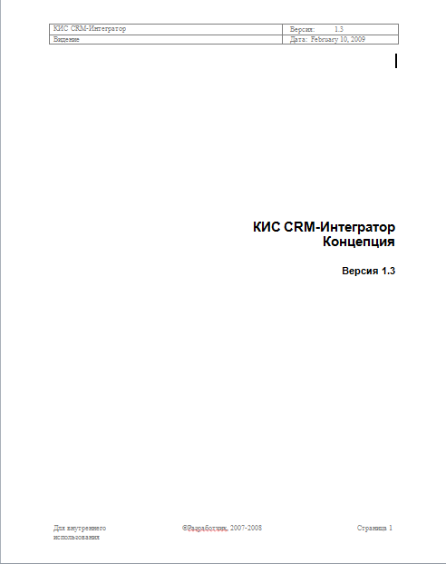
Концепция

Slide 22
Детализация требований
Пользовательские требования (use cases)
Другие функциональные требования
Нефункциональные требования
Диаграммы (UML)

Slide 23
Контекстная Д

Slide 24
Ментальная карта

Slide 25
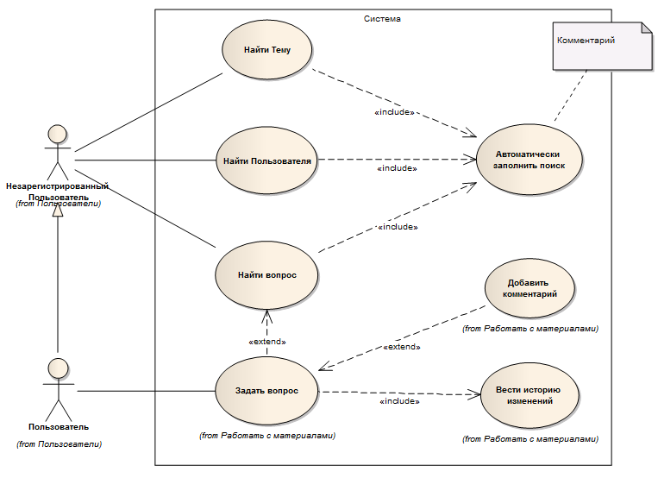
ДВИ

Slide 26
Диаграмма Данных

Slide 27
Другие диаграммы
Действий
Состояний
Развёртывания
Последовательности

Slide 28
Инструменты
Wiki (TWiki, Confluence, ….)
Task tracker (Jira, Redmine, ….)
Диаграммы (Sparx EA, Visio, ручка+бумага)

Slide 29
Главное
Понимайте корневые проблемы
Договоритесь о целях
Работайте с требованиях
Применяйте методы анализа
Организуйте процесс изменений требований
Смотрите немного наперед

Slide 30

В итоге

